Slide 1
PHÒNG GIÁO DỤC ĐÀO TẠO HUYỆN NHÀ BÈ
TRƯỜNG THCS NGUYỄN THỊ HƯƠNG
THỂ DỤC 8
BUSINESS EUROPE AND THE UNITED STATES GENERAL
Notes:
Drag and drop the image in the placeholder
Send to back the image (Right click/Arrange/Send to back )

Slide 2
ONE
BÀI THỂ DỤC
TIẾN TRÌNH HOẠT ĐỘNG
TWO
CHẠY NGẮN

Slide 3



Khởi
Động
KHỞI ĐỘNG CHUNG
- Chạy tại chỗ 1 phút
Xoay các khớp (cổ, vai, khuỷu tay, cổ tay, cổ chân, hông, gối.
Căng cơ: ngực, lưng, vai, bụng
Ép dẻo: dọc, ngang

Slide 4
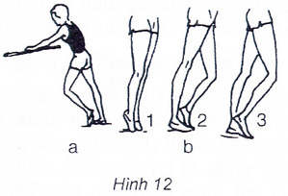
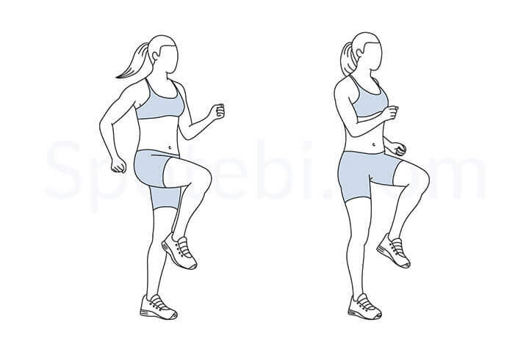
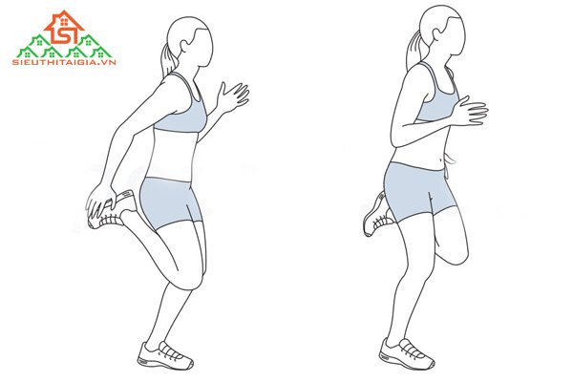
Khởi
Động
Khởi động chuyên môn
Chạy tại chỗ các động tác 2 lần 8 nhịp:
Chạy bước nhỏ
Chạy nâng cao đùi
- Gót chạm mông

Slide 5
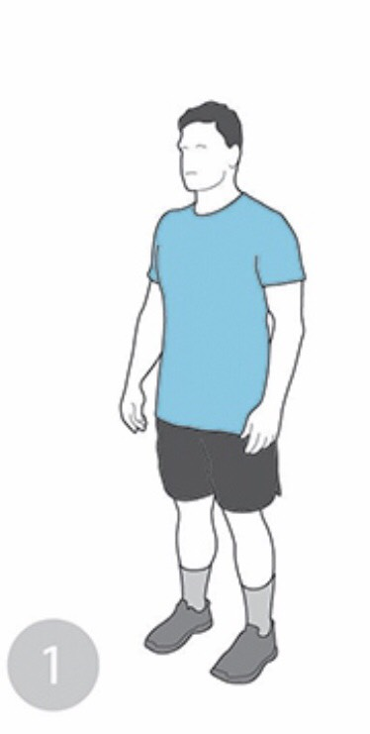
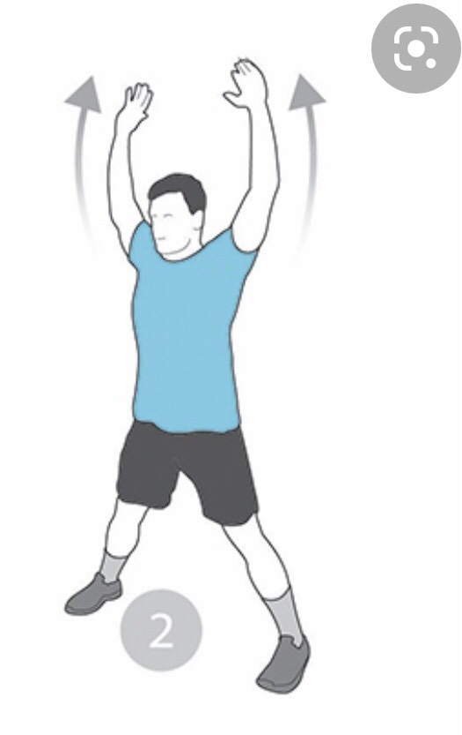
BÀI TẬP LÀM NÓNG CƠ THỂ
Động tác jumping:
Nhịp 1: Tư thế đứng thẳng, hai chân khép, hai tay dọc thân người.
- Nhịp 2: Bật dang rộng 2 chân sang 2 bên đồng thời hai tay lên trên đầu và vỗ tay.
- Thực hiện động tác: Nam 40 lần và nữ 30 lần

Slide 6

BÀI THỂ DỤC
1
4
ÔN NHỊP 1 ĐẾN 18
2
3

Slide 7
BÀI THỂ DỤC
1
4
HỌC NHỊP 19 ĐẾN 27
2
3

Slide 8
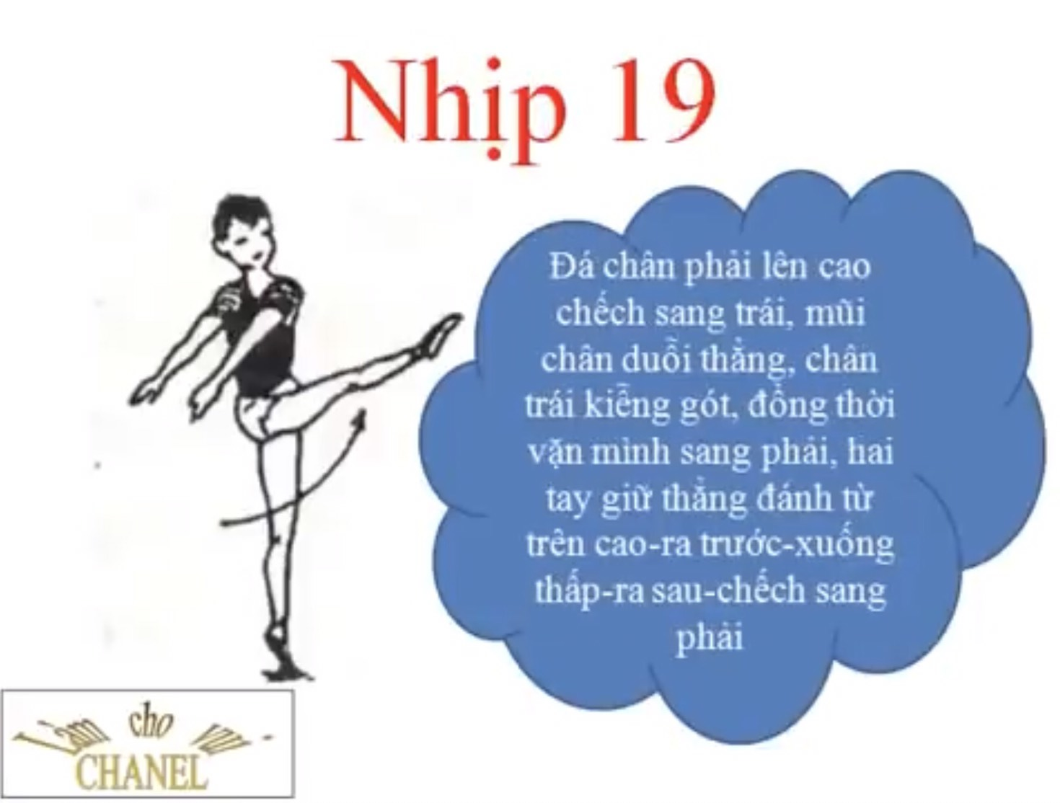

Slide 9
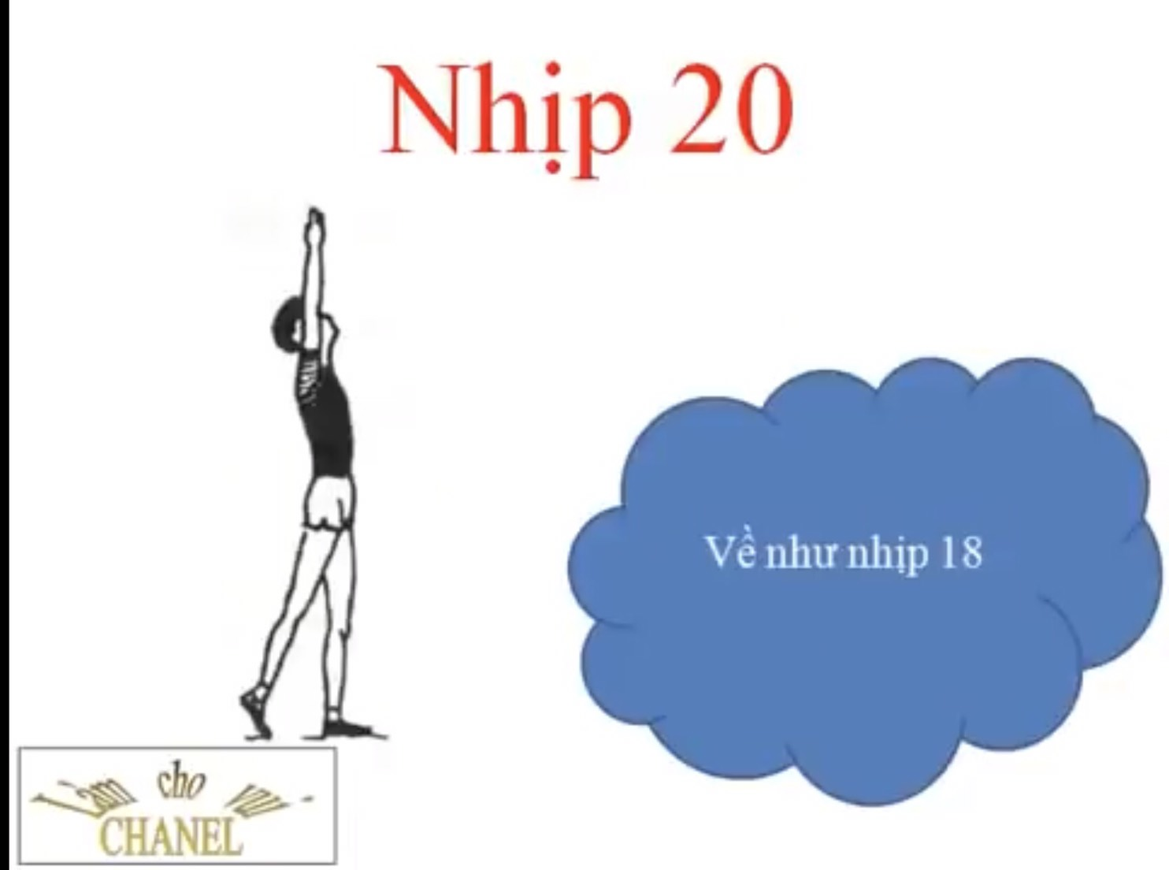

Slide 10
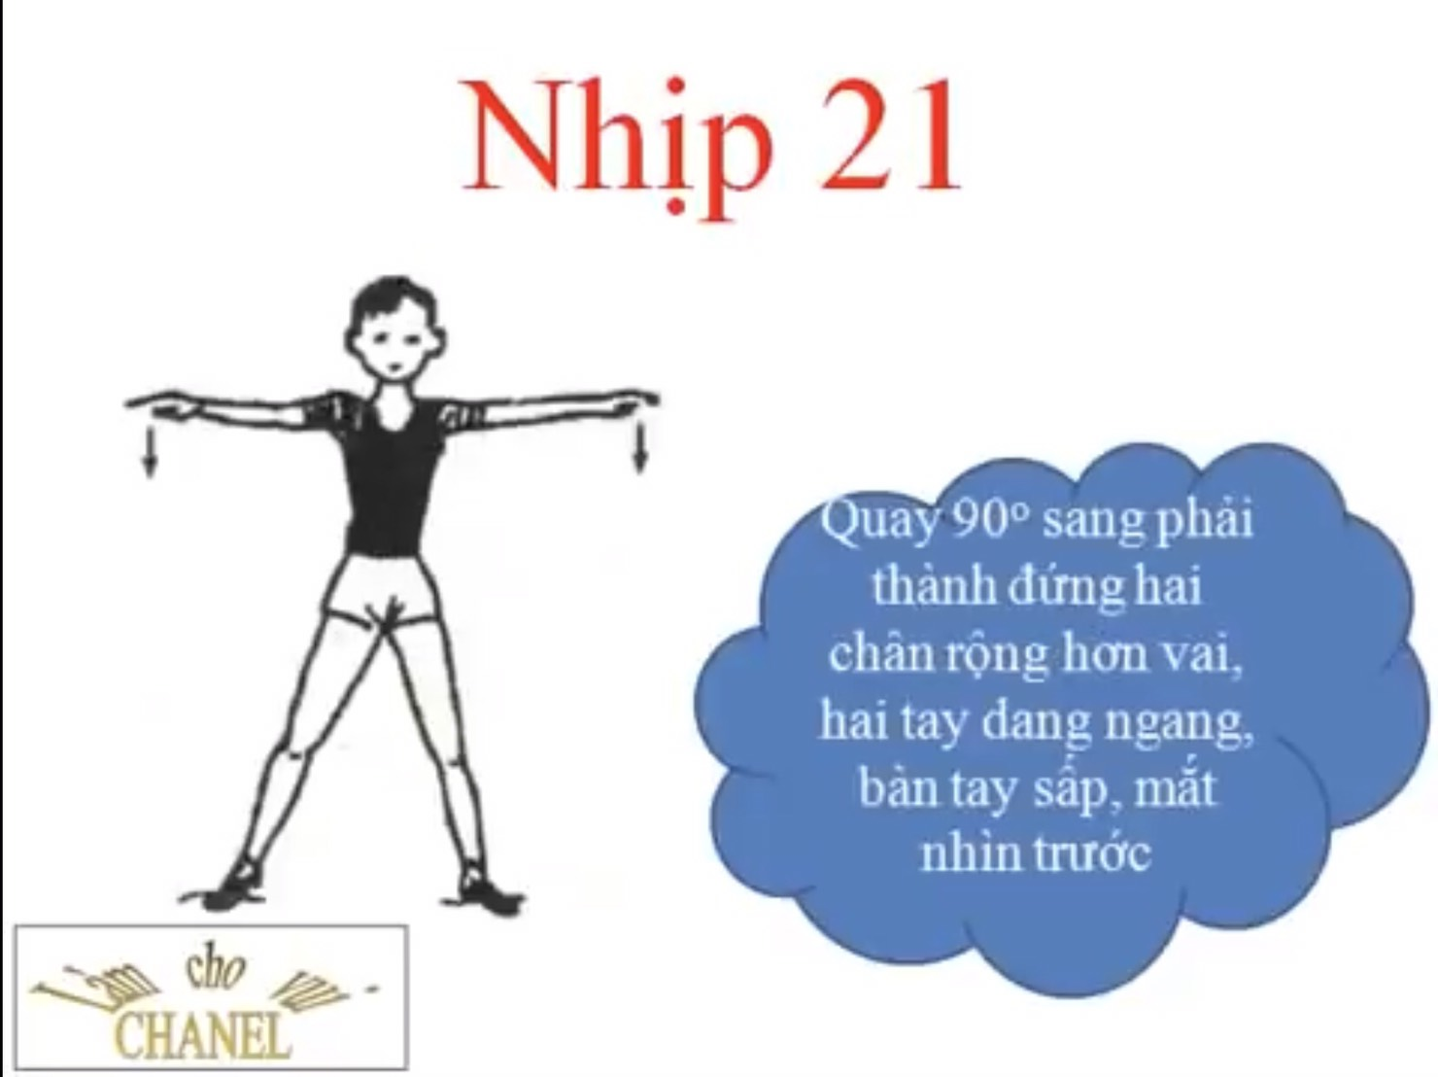

Slide 11
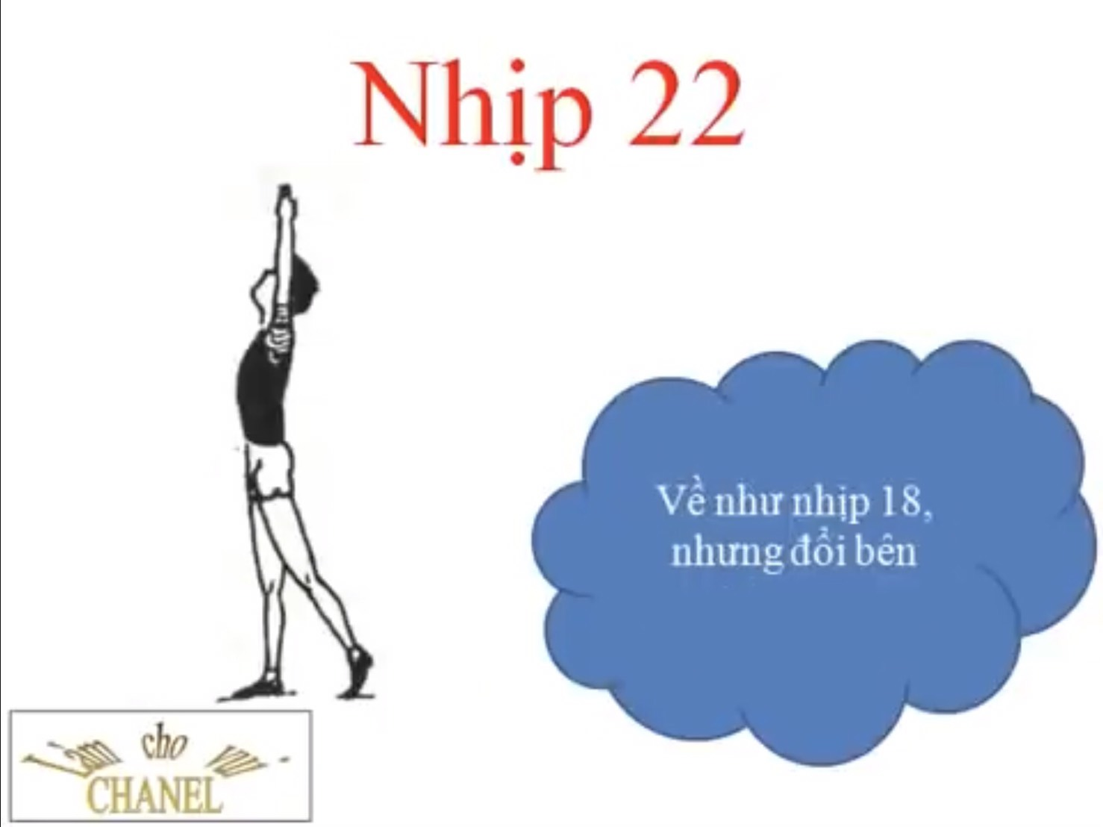

Slide 12
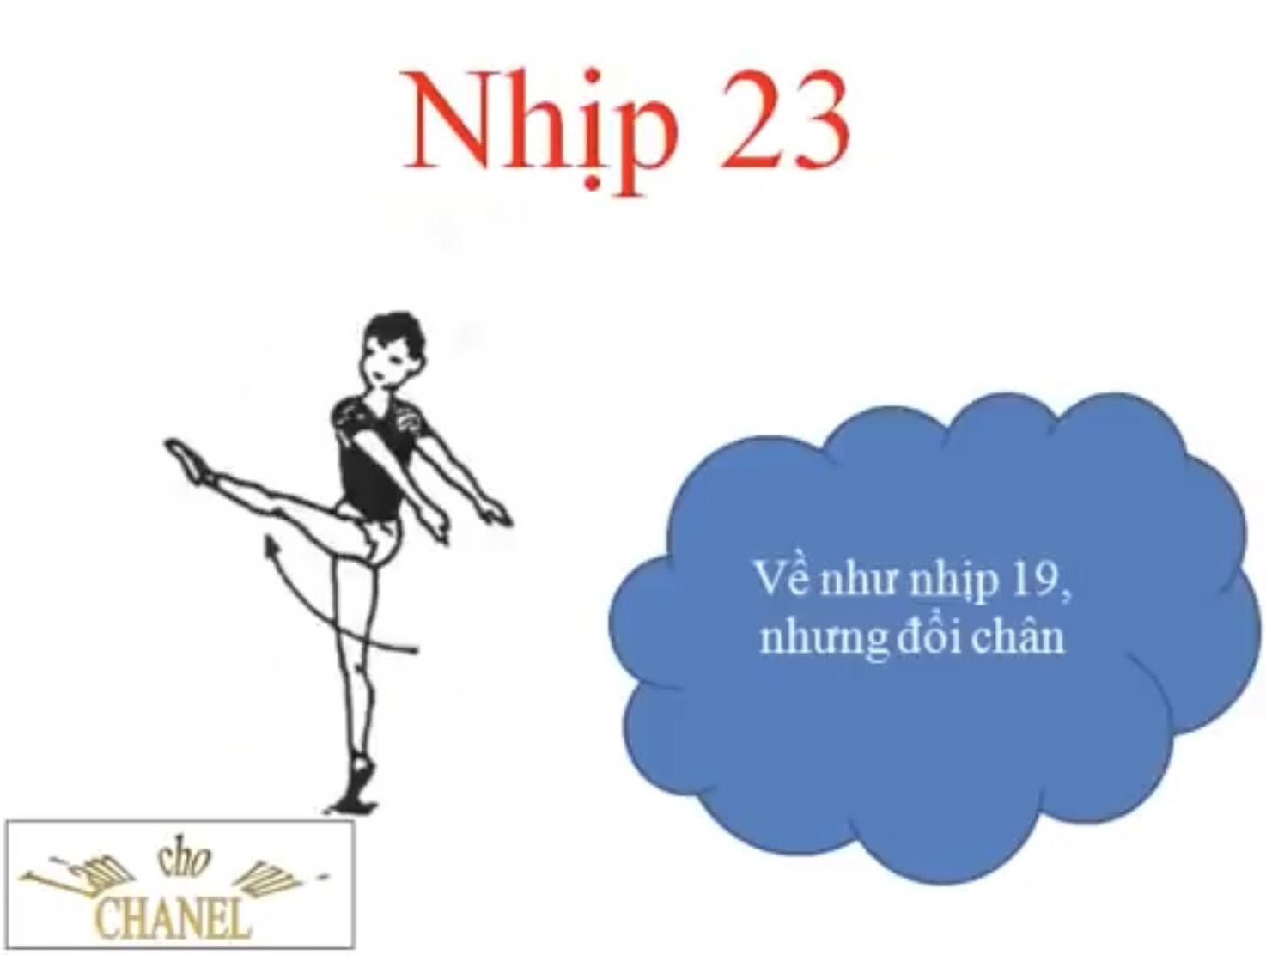

Slide 13
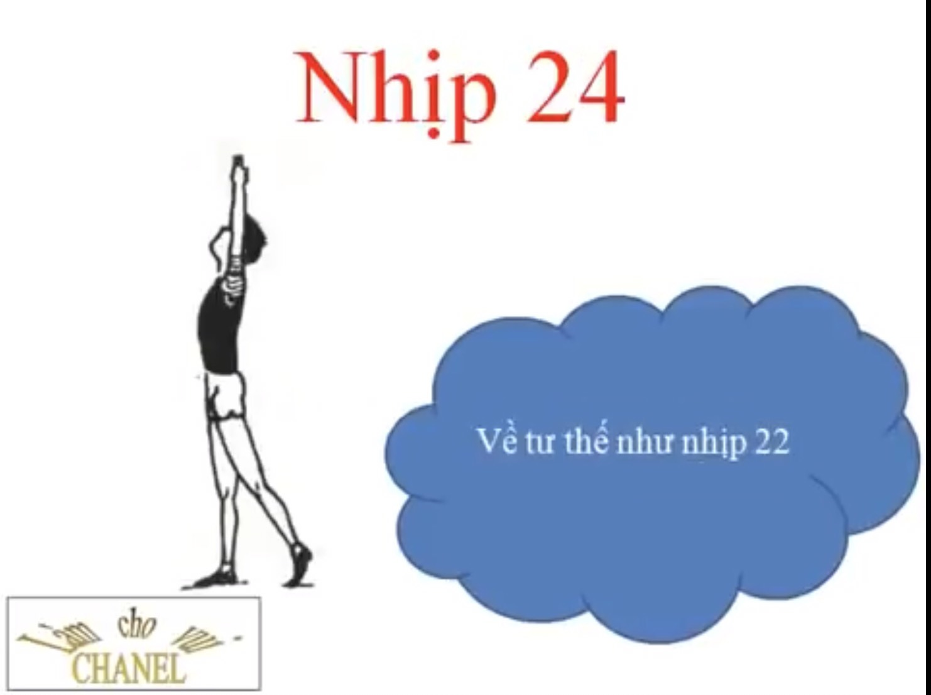

Slide 14
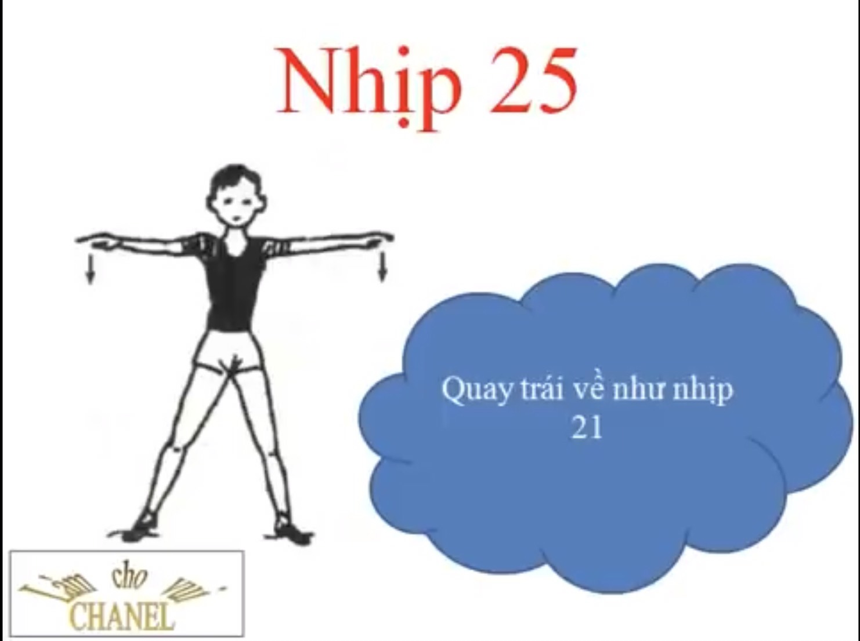

Slide 15
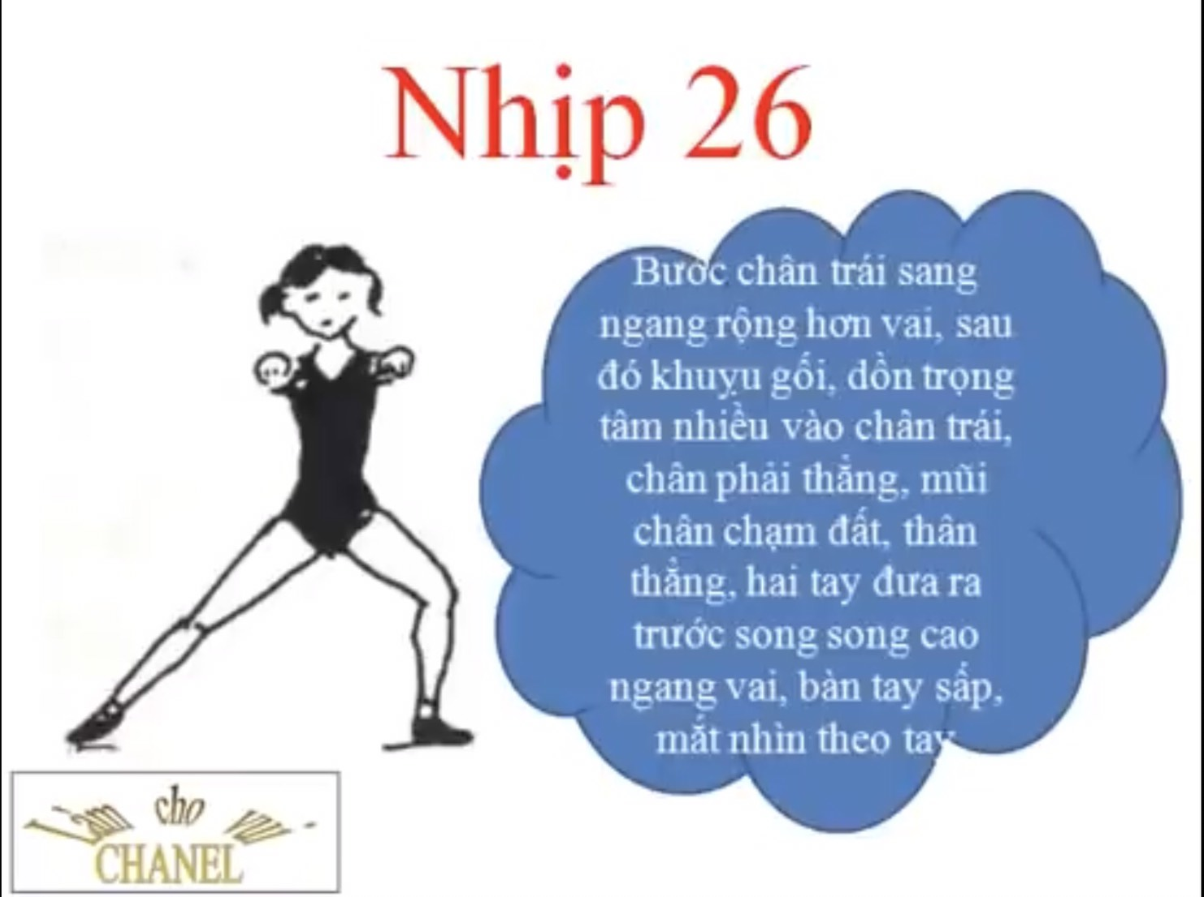

Slide 16
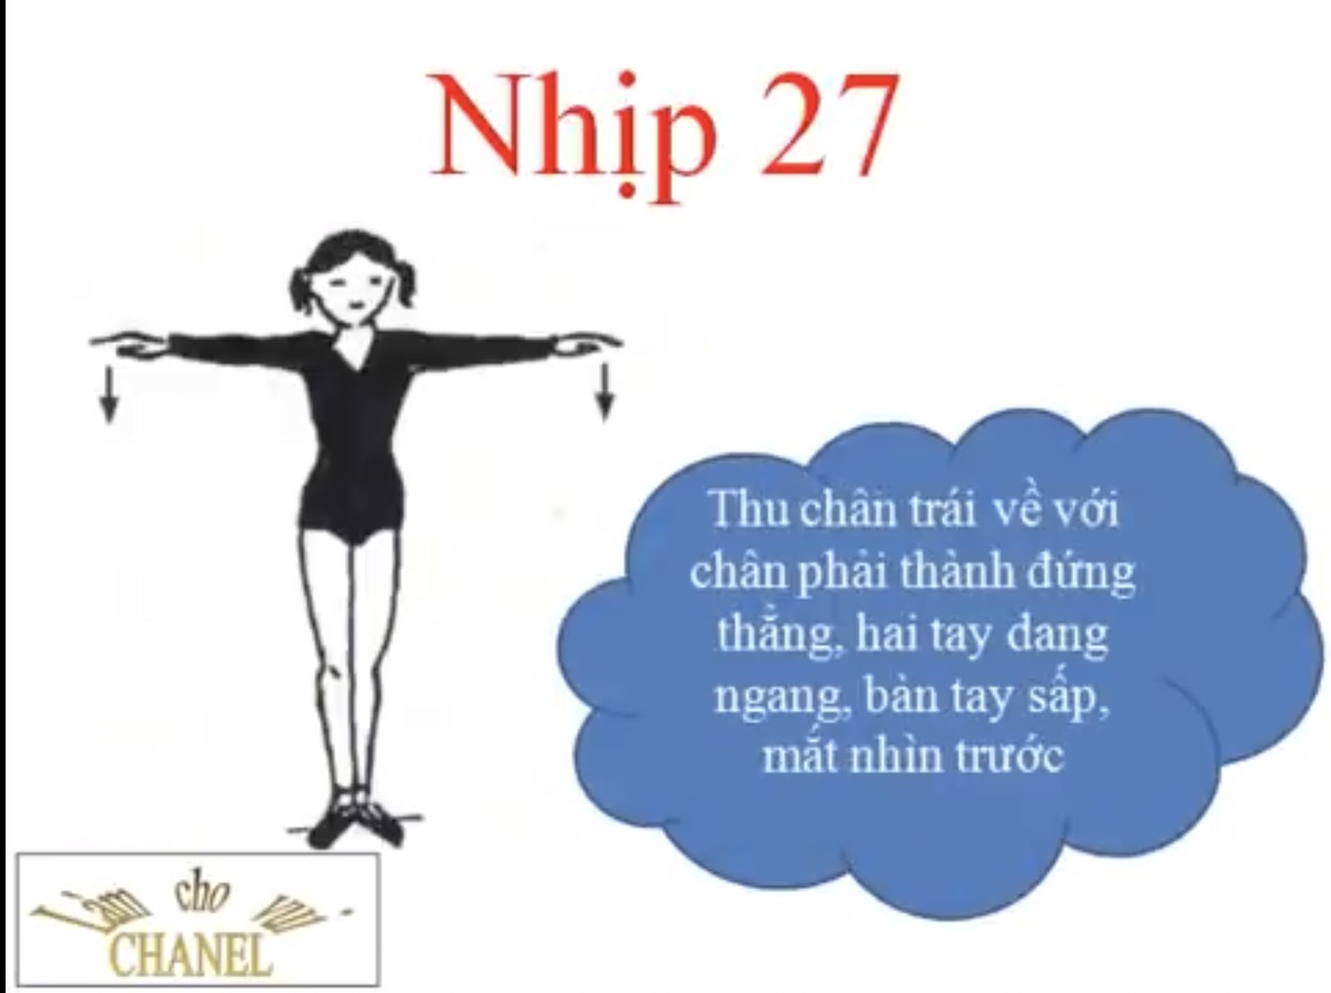

Slide 17
CHẠY CỰ LI NGẮN
Nữ hoàng tốc độ của nước ta là ai?
Quách Thị Lan
Nguyễn Thị Huyền
Vũ Thị Hương
Nguyễn Thị Oanh
ĐÁP ÁN ĐÚNG
C. Vũ Thị Hương
Notes:
Drag and drop the image in the placeholder
Send to back the image (Right click/Arrange/Send to back )

Slide 18
BÀI TẬP VỀ NHÀ
Các em hãy ôn lại 27 nhịp của bài thể dục lớp 8 vừa học.

Slide 19

THAT´S ALL
T
H
A
N
K
S
FOR YOUR TIME
Notes:
Drag and drop your image in the backgroud placeholder
Click right and send to back
Adjust the colored layer to fit the full screen.

